Slide 1
Chapter 11.
Raw 소켓

Slide 2
학습 목표
Raw 소켓의 특징과 사용 방법을 익힌다.
Ping 애플리케이션의 동작 원리를 이해하고 작성 방법을 익힌다.
Traceroute 애플리케이션의 동작 원리를 이해하고 작성 방법을 익힌다.
ICMP.DLL이 제공하는 함수 사용 방법을 익힌다.

Slide 3
개요 (1/2)
TCP(또는 UDP) 소켓 vs. Raw 소켓
애플리케이션
데이터
운영체제
데이터
프로토콜 헤더
프로토콜 헤더
애플리케이션
데이터
운영체제
데이터
프로토콜 헤더

Slide 4
개요 (2/2)
Raw 소켓의 특징
  애플리케이션 수준에서 프로토콜 헤더를 직접 조작 ⇨ 기존의 TCP 또는 UDP 소켓을 사용하는 방식보다 세부적인 제어 가능
  프로토콜 헤더의 구조와 동작 원리에 대한 이해를 필요로 하므로 프로그래밍이 상대적으로 어려움
  해킹을 위해 악용할 가능성이 있음

Slide 5
Raw 소켓 생성 (1/2)
Raw 소켓 생성 예
SOCKET sock = socket(AF_INET, SOCK_RAW, protocol);
if(sock == INVALID_SOCKET) err_quit("socket()");
protocol
애플리케이션이
생성할 헤더
운영체제가
생성할 헤더
IPPROTO_ICMP
ICMP (IP+ICMP)
IP (없음)
IPPROTO_IGMP
IGMP (IP+IGMP)
IPPROTO_TCP
TCP (IP+TCP)
IPPROTO_UDP
UDP (IP+UDP)
사용자 정의
사용자 정의 헤더 (IP+사용자 정의 헤더)

Slide 6
Raw 소켓 생성 (2/2)
IP_HDRINCL 옵션 설정
Raw 소켓 생성 시 주의 사항
  ① Raw 소켓을 생성할 수 있는 권한에 대한 제약 사항이 운영체제마다 다름
  ② 생성할 수 있는 Raw 소켓의 종류가 운영체제마다 다름
#include <ws2tcpip.h>
...
BOOL optval = TRUE;
if(setsockopt(sock, IPPROTO_IP, IP_HDRINCL,
(char *)&optval, sizeof(optval)) == SOCKET_ERROR)
{
err_quit("setsockopt()");
}

Slide 7
Raw 소켓 입출력 (1/4)
IPv4 패킷 구조
0 3 4 7 8 15 16 18 19 31
Version
Hlen
Type of Service
Total Length
Identification
Flags
Fragment Offset
Time to Live
Protocol
Header Checksum
20 바이트
Source IP Address
Destination IP Address
Options(If any) + Padding
가변 길이
데이터
가변 길이

Slide 8
Raw 소켓 입출력 (2/4)
IPv4 패킷 정의
typedef struct _IPHEADER
{
u_char ip_hl:4; // header length
u_char ip_v:4; // version
u_char ip_tos; // type of service
short ip_len; // total length
u_short ip_id; // identification
short ip_off; // flags & fragment offset field
u_char ip_ttl; // time to live
u_char ip_p; // protocol
u_short ip_cksum; // checksum
IN_ADDR ip_src; // source address
IN_ADDR ip_dst; // destination address
} IPHEADER;

Slide 9
Raw 소켓 입출력 (3/4)
Raw 소켓 출력
  ① 일반적으로 sendto() 함수를 사용한다.
  ② IP_HDRINCL 옵션을 설정하지 않을 경우, socket() 함수의 세 번째 인자에 해당하는 프로토콜 헤더를 생성하고, 여기에 애플리케이션 데이터를 덧붙여 보내면 된다. 이때 IP 헤더는 운영체제가 자동으로 생성하여 덧붙인다.
  ③ IP_HDRINCL 옵션을 설정할 경우, IP 헤더와 socket() 함수의 세 번째 인자에 해당하는 프로토콜 헤더를 생성하고, 여기에 애플리케이션 데이터를 덧붙여 보내면 된다. 즉 애플리케이션이 IP 헤더를 포함한 패킷 전체를 생성하여 보내는 것이다.
  ④ IP_HDRINCL 옵션을 설정하더라도 IP 헤더의 Identification 부분은 0으로 채우면 운영체제가 자동으로 할당한다.

Slide 10
Raw 소켓 입출력 (4/4)
Raw 소켓 입력
  ① 일반적으로 recvfrom() 함수를 사용한다.
  ② Raw 소켓으로 읽은 데이터 제일 앞쪽에는 항상 IP 헤더가 포함된다. 이것은 송신자가 IP_HDRINCL 옵션을 사용했는지 여부와 관계없다.
  ③ 대부분의 ICMP 패킷과 모든 IGMP 패킷, 그리고 운영체제가 인식할 수 없는 IP 패킷은 Raw 소켓으로 읽을 수 있다. 그러나 TCP와 UDP 패킷은 Raw 소켓으로 읽을 수 없다.
  ④ 운영체제는 IP 패킷을 받으면, 프로토콜이 일치하는 모든 Raw 소켓에게 이 패킷을 전달한다. 여기서 프로토콜이 일치한다는 것은 IP 패킷의 Protocol 부분과 Raw 소켓 생성시 socket() 함수에 전달한 세 번째 인자가 일치한다는 뜻이다.

Slide 11
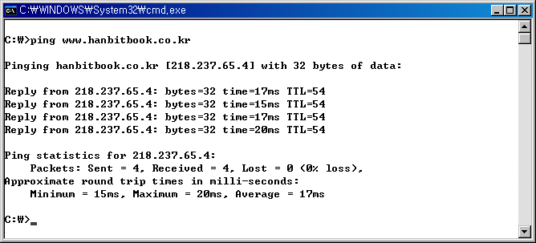
Ping (1/5)
Ping 애플리케이션
  인터넷에 연결된 호스트의 동작 여부를 확인
  ICMP를 이용하여 구현

Slide 12
Ping (2/5)
ICMP(Internet Control Message Protocol)
  인터넷에 연결된 호스트 간에 유용한 정보(오류 발생, 라우팅 정보, ...)를 알리는 용도로 사용
  항상 IP 패킷에 포함된 형태로 전송되며, TCP/IP 프로토콜 동작에 필수적인 역할을 담당
IP 헤더
ICMP 메시지
20+ 바이트

Slide 13
Ping (3/5)
ICMP 메시지 구조
ICMP 메시지 정의
0 7 8 15 16 31
Type
Code
Checksum
Type과 Code에 따라 달라지는 부분 (가변 길이)
typedef struct _ICMPMESSAGE
{
u_char icmp_type; // type of message
u_char icmp_code; // type sub code
u_short icmp_cksum; // checksum
...
} ICMPMESSAGE;

Slide 14
Ping (4/5)
Ping 애플리케이션 동작 원리
에코 요청, 에코 응답 ICMP 메시지
ping A
에코 요청
A
에코 응답
0 7 8 15 16 31
Type(0 또는 8)
Code(0)
Checksum
Identifier
Sequence Number
옵션 데이터 (가변 길이)

Slide 15
Ping (5/5)
에코 요청, 에코 응답 ICMP 메시지 정의
typedef struct _ICMPMESSAGE
{
u_char icmp_type; // type of message
u_char icmp_code; // type sub code
u_short icmp_cksum; // checksum
u_short icmp_id; // identifier
u_short icmp_seq; // sequence number
... // 옵션 데이터
} ICMPMESSAGE;

Slide 16
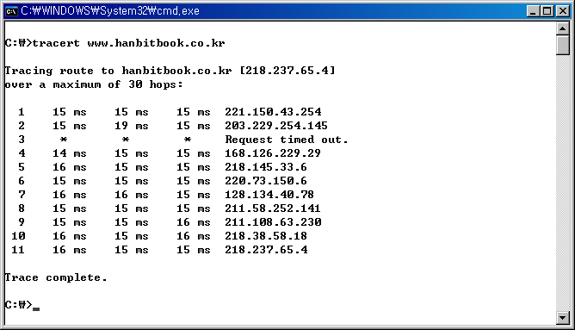
Traceroute (1/3)
Traceroute 애플리케이션
  특정 호스트까지 IP 패킷 전달 경로를 확인
  ICMP를 이용하여 구현

Slide 17
Traceroute (2/3)
Traceroute 동작 원리
tracert A
에코 요청(TTL=1)
라우터 1
시간 초과
tracert A
에코 요청(TTL=2)
라우터 1
라우터 2
시간 초과
tracert A
에코 요청(TTL=n)
라우터 1
라우터 n-1
A
...
에코 응답

Slide 18
Traceroute (3/3)
IP_TTL 옵션 설정
#include <ws2tcpip.h>
...
int optval = TTL값;
if(setsockopt(sock, IPPROTO_IP, IP_TTL,
(char *)&optval, sizeof(optval)) == SOCKET_ERROR)
{
err_quit("setsockopt()");
}

Slide 19
ICMP.DLL (1/5)
IcmpCreateFile() 함수
HANDLE IcmpCreateFile(void) ;
성공: 핸들, 실패: INVALID_HANDLE_VALUE

Slide 20
ICMP.DLL (2/5)
IcmpSendEcho() 함수
DWORD IcmpSendEcho (
HANDLE IcmpHandle,
ULONG DestinationAddress,
LPVOID RequestData,
WORD RequestSize,
PIP_OPTION_INFORMATION RequestOptions,
LPVOID ReplyBuffer,
DWORD ReplySize,
DWORD Timeout
) ;
성공: ReplyBuffer에 저장된 ICMP_ECHO_REPLY 구조체 개수,
실패: 0

Slide 21
ICMP.DLL (3/5)
관련 구조체
typedef struct {
unsigned char Ttl; // Time To Live
unsigned char Tos; // Type Of Service
unsigned char Flags; // IP header flags
unsigned char OptionsSize; // Size in bytes of options data
unsigned char *OptionsData; // Pointer to options data
} IP_OPTION_INFORMATION, *PIP_OPTION_INFORMATION;
typedef struct {
DWORD Address; // Replying address
unsigned long Status; // Reply status
unsigned long RoundTripTime; // RTT in milliseconds
unsigned short DataSize; // Echo data size
unsigned short Reserved; // Reserved for system use
void *Data; // Pointer to the echo data
IP_OPTION_INFORMATION Options; // Reply options
} IP_ECHO_REPLY, *PIP_ECHO_REPLY;

Slide 22
ICMP.DLL (4/5)
IcmpCloseHandle() 함수
BOOL IcmpCloseHandle (
HANDLE IcmpHandle
) ;
성공: TRUE, 실패: FALSE

Slide 23
ICMP.DLL (5/5)
DLL 조작 함수
HMODULE LoadLibrary (
LPCTSTR lpFileName // DLL 파일 이름
) ;
성공: 핸들, 실패: NULL
FARPROC GetProcAddress (
HMODULE hModule,
LPCSTR lpProcName
) ;
성공: 함수 또는 변수 주소, 실패: NULL

